Slide 1

PHÒNG GIÁO DỤC & ĐÀO TẠO HUYỆN AN LÃO
TRƯỜNG TIỂU HỌC QUỐC TUẤN
PHÒNG GIÁO DỤC & ĐÀO TẠO HUYỆN AN LÃO
TRƯỜNG TIỂU HỌC QUỐC TUẤN
TOÁN
Luyện tập
TIẾNG VIỆT
Luyện tập
GIÁO VIÊN: BÙI PHƯƠNG THẢO
GIÁO VIÊN: BÙI PHƯƠNG THẢO

Slide 2
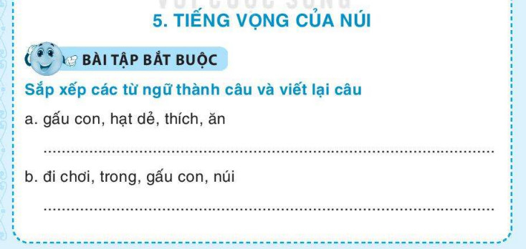

Slide 3
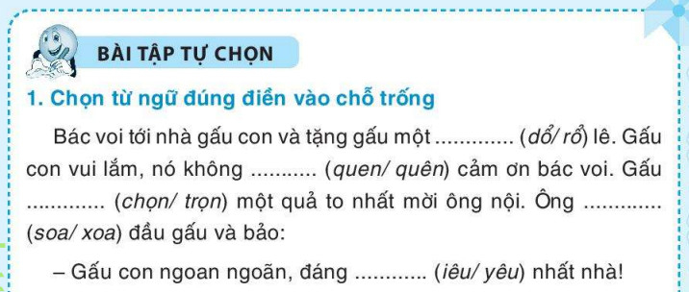

Slide 4
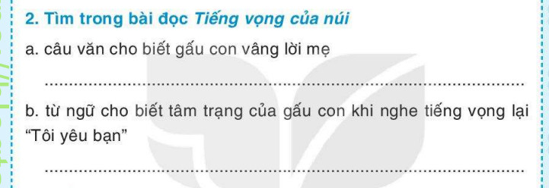

Slide 5
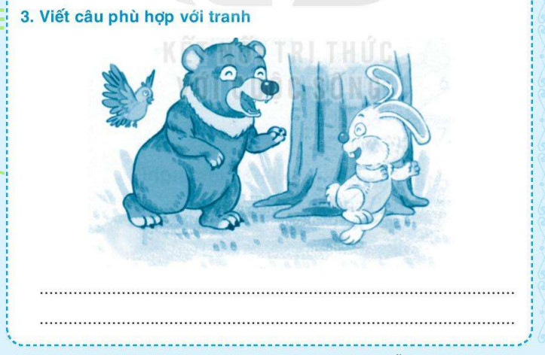

Slide 6
Gấu con thích ăn hạt dẻ.
Gấu con đi chơi trong núi.

Slide 7
rổ
quên
chọn
xoa
yêu

Slide 8
Gấu con làm theo lời mẹ.
Gấu con bật cười vui vẻ.

Slide 9
Gấu con chơi cùng các bạn rất vui vẻ.

Slide 10





Tạm biệt và
hẹn gặp lại!

